Slide 1


งานบริการเภสัชกรรมในหน่วยบริการปฐมภูมิ
เครือข่าย รพ.หนองคาย
ภญ.ลัญชนา ชัยจันทร์
เภสัชกรชำนาญการ
โรงพยาบาลหนองคาย

Slide 2
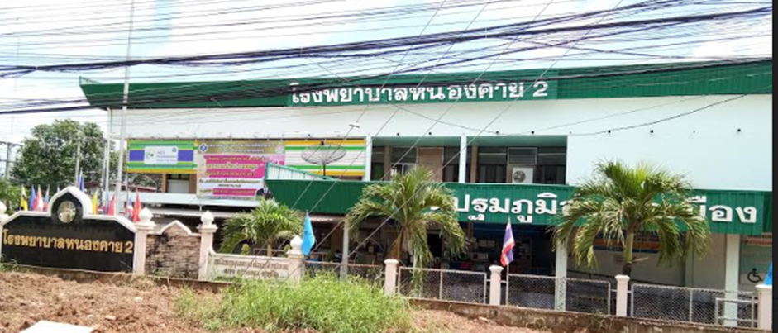
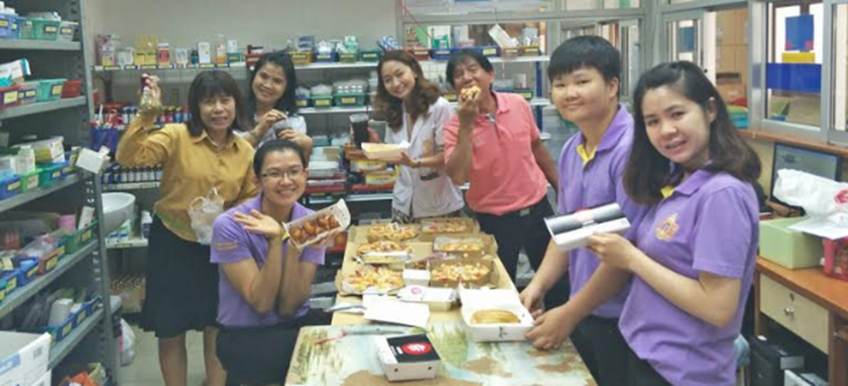
บ้านของเรา

Slide 3






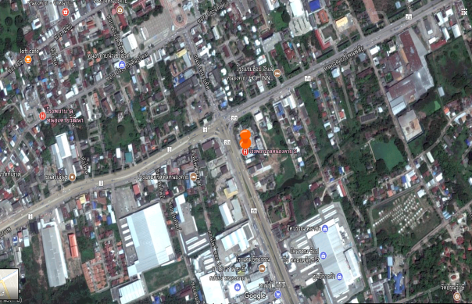

ข้อมูลทั่วไป : PCC
5,982 หลังคาเรือน
พื้นที่รับผิดชอบ
19 ชุมชน
ประชากร 25,662 คน
โรงเรียน 14 แห่ง
วัด 19 แห่ง
ระยะทางห่างจาก
รพ.หนองคาย1 กิโลเมตร.
สถานที่ตั้ง หมู่ที่ 5 ตำบลโพธิ์ชัย
อำเภอเมือง จังหวัดหนองคาย

Slide 4

ทีมหมอครอบครัว (FCT)
10 หมู่บ้าน
2,223 หลังคาเรือน
ประชากร 9,092 คน
ตำแหน่ง | จำนวน (คน)
 | ทีม 1 | ทีม 2 | ทีม 3
แพทย์ | 1 | 1 | 1
พยาบาลวิชาชีพ | 6 | 5 | 4
นักวิชาการสาธารณสุข | 3 | 3 | 3
บุคลากรอื่นๆ | 2 | 2 | 2
ทันตแพทย์ | 1
เภสัชกร | 1
กายภาพบำบัด | 1
แพทย์แผนไทย | 1
FCT 1
2 หมู่บ้าน
1,914 หลังคาเรือน
ประชากร 8,118 คน
PCC
FCT 2
FCT 3
7 หมู่บ้าน
1,845 หลังคาเรือน
ประชากร 8,452 คน

Slide 5
โครงสร้างงาน
งานเภสัชกรรมปฐมภูมิ
เภสัชกร 3
PCC 1 แห่ง
ศสม.เทศบาล 2 แห่ง
จพ.เภสัช 2
จนท.ห้องยา 2
รพ.สต. 18 แห่ง

Slide 6
กรอบงาน
บริการเภสัชกรรมใน รพ.นค.2
GP/DM/HT/TB/WBB
รพ.สต.
สนับสนุนยา DM/HT รายบุคคล
วางระบบยา/นิเทศตามเกณฑ์ ติดดาว
สนับสนุนวิชาการ
บริบาลเภสัชกรรมที่บ้าน
PCC หมอครอบครัว
COC รพ.สต.
เรือนจำ
สนับสนุนยาโรคเรื้อรังรายบุคคล
ระบบยาในเรือนจำ
งานคุ้มครองผู้บริโภค

Slide 7
บทบาทหน้าที่งานเภสัชกรรมปฐมภูมิ
การพัฒนาระบบยา
การบริหารเวชภัณฑ์
การบริการเภสัชกรรม
การดูแลต่อเนื่องด้านยาที่บ้านผู้ป่วยและครอบครัว
การส่งเสริมการพึ่งพาตนเองด้านสมุนไพรและสุขภาพ
การคุ้มครองผู้บริโภคด้านยาและสุขภาพ

Slide 8
การพัฒนาระบบยา
บริหารเวชภัณฑ์
บริการเภสัชกรรม
RDU
ME
HAD

Slide 9
การดูแลต่อเนื่องด้านยา(เยี่ยมบ้าน)
ผู้ป่วยประเภทเตียง 3 และ 4 ทุกกลุ่มโรค
หลังจากจำหน่ายจาก รพ.
ผู้ป่วย DM ที่มีระดับ FBS≥ 180 mg./dl.
ผู้ป่วย HT ที่มีระดับ BP ≥ 160/90 mm.Hg.
เกณฑ์เยี่ยมบ้าน
หลักเวชศาสตร์ครอบครัว
(Bio., psyco., Social.)
สหสาขาวิชาชีพ
ผู้ป่วย / ครอบครัว / ชุมชน
แนวคิด

Slide 10
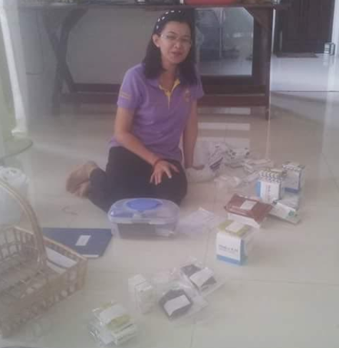
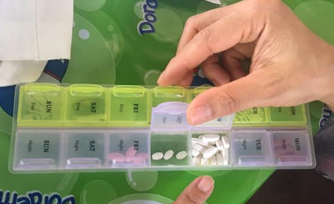
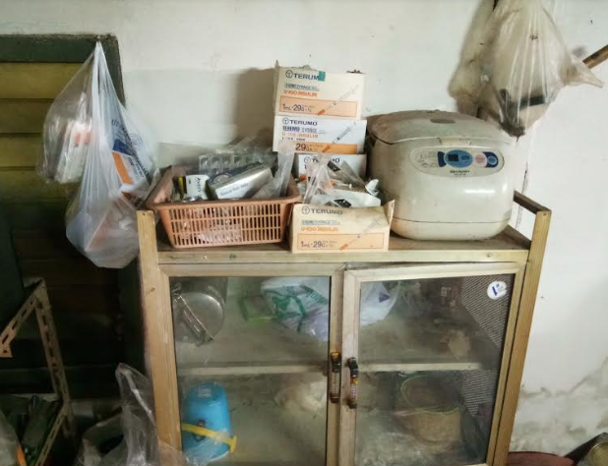
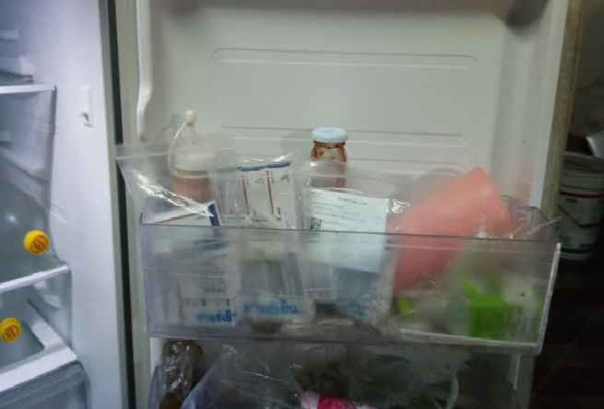
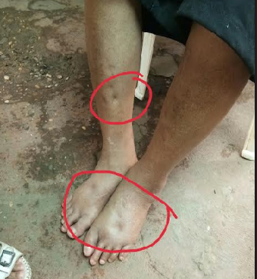
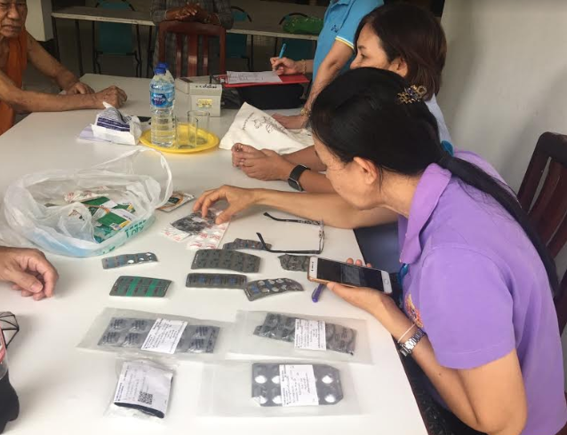
ดีต่อใจที่ได้ช่วย.......ช่วยด้ายยย

Slide 11

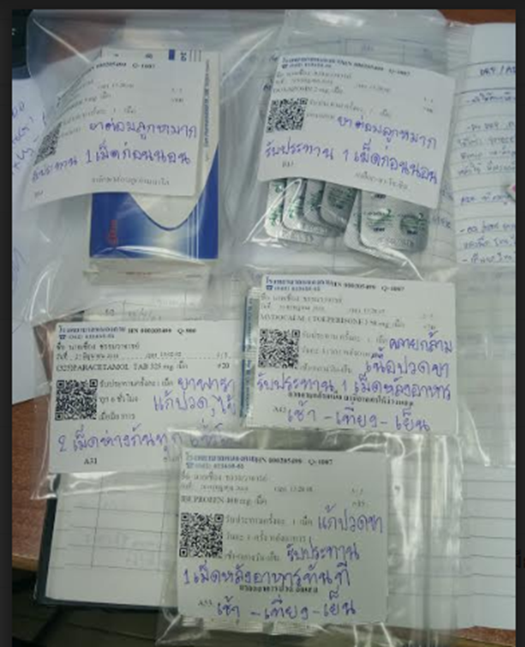
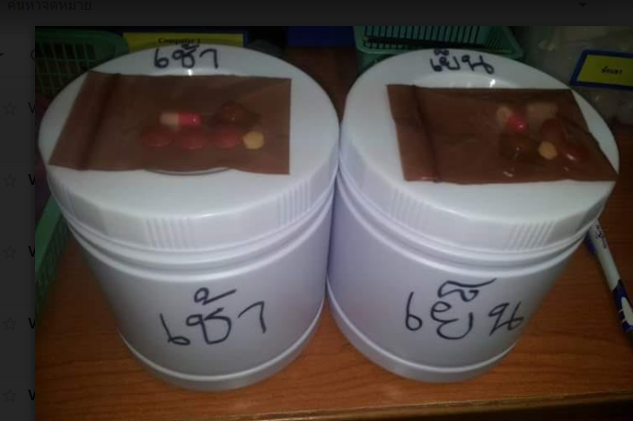
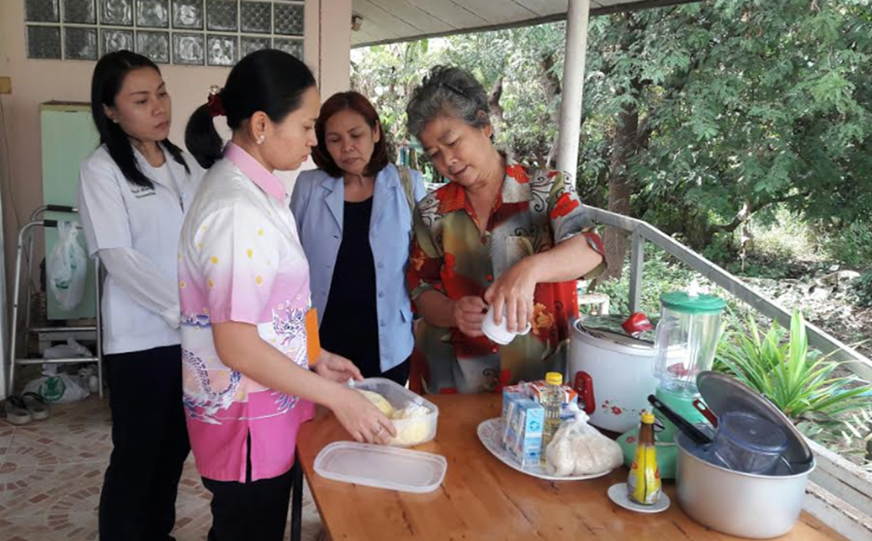
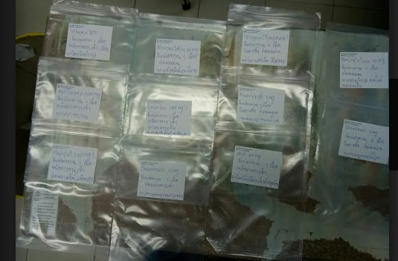
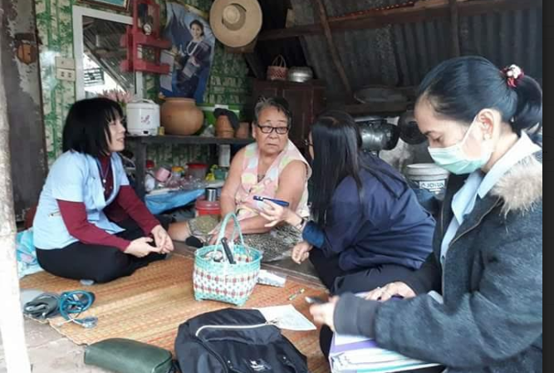
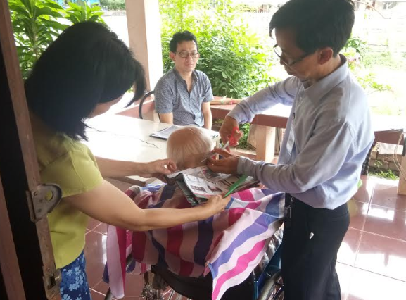

Slide 12
การคุ้มครองผู้บริโภค
PGMP อนุญาต / ต่ออายุ โรงน้ำดื่ม น้ำแข็ง เขต อ.เมือง
สถานประกอบการณ์นวดและสปาร์
โรงเรียน : มตฐ. สุขาภิบาลอาหาร นมโรงเรียน
มตฐ.สถานที่ผลิตเครื่องสำอาง อาหาร
มตฐ.สถานที่ผลิตสุขาภิบาลอาหารในร้านอาหาร แผงลอย โมบายยูนิต
โครงการ : ร้านอาหารต้องลอง อาหารปลอดภัยใน รพ.
Event ตามฤดูกาลและกระแส : กระเช้าปีใหม่ สังฆทาน เมจิคสกิน ยาจุดกันยุง
ร่วม สสอ./สสจ./เทศบาล
รพ.สต.
ตามเกณฑ์มาตรฐาน ติดดาว

Slide 13

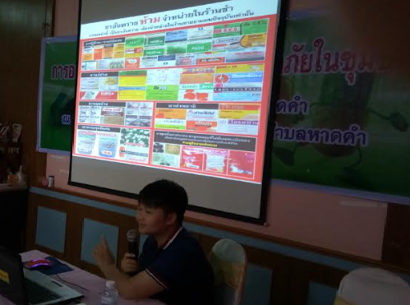
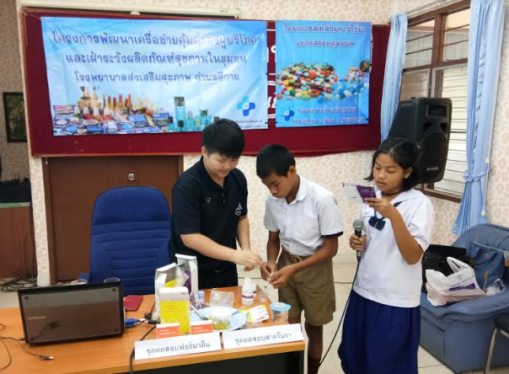
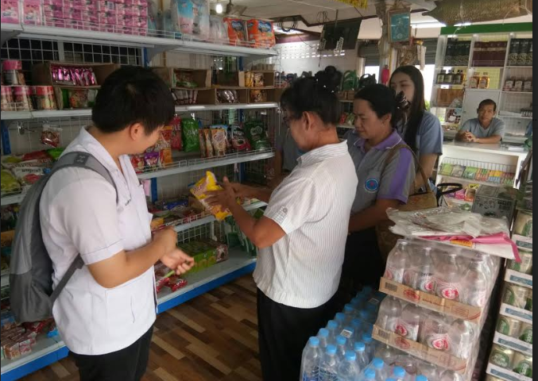
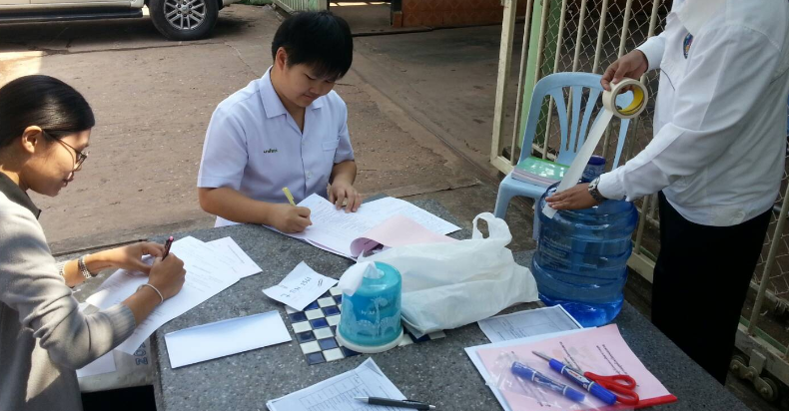
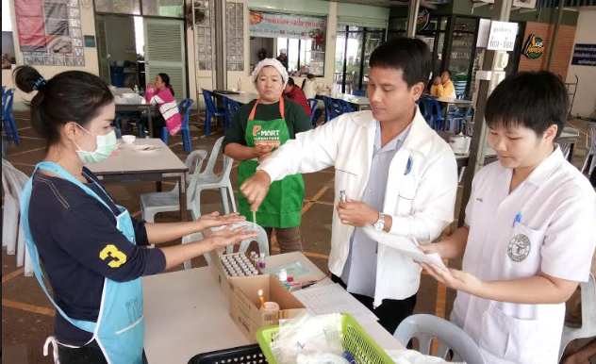
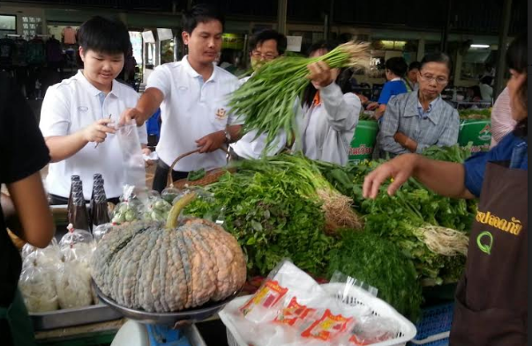

Slide 14
สมุนไพร
สนับสนุนการใช้ : กรอบบัญชียาสมุนไพร
จัดหา & กระจาย
สนับสนุนวิชาการ

Slide 15
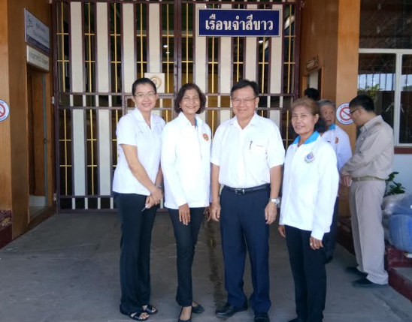
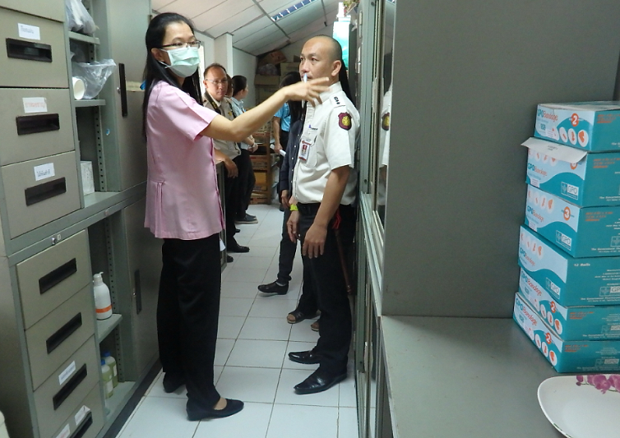
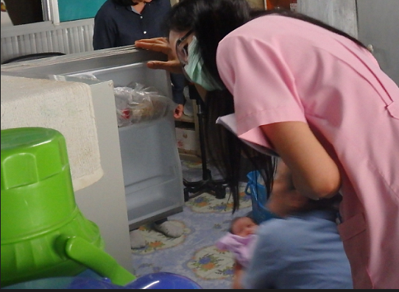
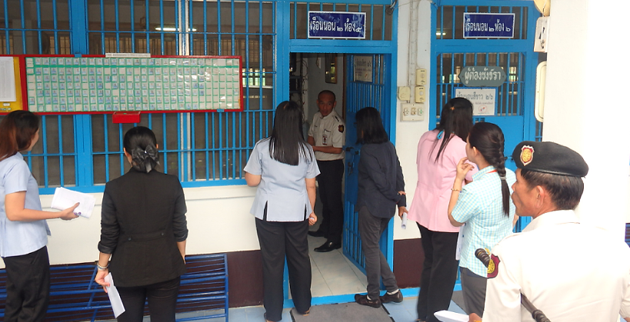
เภสัชกรรมในเรือนจำ

Slide 16
งบประมาณ
PP by CUP
เทศบาล / อบต.
ค่าตอบแทนเภสัชกร

Slide 17
โอกาสพัฒนา
1
2
3
4
พัฒนาศักยภาพเภสัชกร ด้านปฐมภูมิ
นโยบายและตัวชี้วัด
มาตรฐานและเกณฑ์ประเมินที่ชัดเจน เป็นไปได้
ค่าตอบแทน และขวัญกำลังใจ

Slide 18
ขอบคุณที่ทำให้รู้สึกมีคุณค่า

